Slide 1
Ενότητα 4^{η} Κατασκευή μαθηματικού προβλήματος (ΚΜΠ) Problem Posing
Σωτήρης Ζωιτσάκος
Άνοιξη 2024
Διδασκαλία και μάθηση των Μαθηματικών με διαδικασίες επίλυσης προβλημάτων_ΕΡΓΑΣΤΗΡΙΟ

Slide 2
Κατασκευή μαθηματικού προβλήματος
Η διαδικασία όπου κάποιος (μαθητής, εκπαιδευτικός. ερευνητής) θέτει προβλήματα εντός μιας «κατάστασης- πλαίσιο» (task environment). (Μαμωνά & Παπαδόπουλος, 2017)
Η διαδικασία με την οποία οι μαθητές με βάση τη μαθηματική τους εμπειρία κατασκευάζουν προσωπικές ερμηνείες συγκεκριμένων καταστάσεων και τις διατυπώνουν ως ουσιαστικά και καλά δομημένα μαθηματικά προβλήματα (Stoynova, 1998)
Ο σχεδιασμός νέων ή ο επανασχεδιασμός/επαναδιατύπωση δεδομένων μαθηματικών προβλημάτων. (Silver, 1993)

Slide 3
Ποιος ο ρόλος της κατασκευής μαθηματικού προβλήματος (ΚΜΠ) ως επιστημονική δραστηριότητα;
Ποιος ο ρόλος της κατασκευής μαθηματικού προβλήματος (ΚΜΠ) ως εκπαιδευτική δραστηριότητα;

Slide 4
H ΚΜΠ ως επιστημονική δραστηριότητα
Τα 23 μαθηματικά προβλήματα που τέθηκαν από τον Hilbert στις αρχές του 20ου αιώνα λειτούργησαν ιδιαίτερα προωθητικά για την εξέλιξη των μαθηματικών.
Για να θέσουμε νέα ερωτήματα, νέες δυνατότητες, πρέπει να εξετάσουμε τα παλιά προβλήματα με μια νέα οπτική που απαιτεί δημιουργική φαντασία και σηματοδοτεί πραγματική πρόοδο στην επιστήμη (Einstein& Infeld, 1938, σ. 95)
Ο Cantor και ο Klamkin θεωρούσαν ότι η διατύπωση ενός προβλήματος έχει εξίσου υψηλή ή ακόμη και υψηλότερη αξία από την επίλυσή του. (Cai & Mamlok-Naaman, 2020)
Η ιδιαίτερη σημασία της γενίκευσης και της ευελιξίας στη διατύπωση προβλημάτων οδήγησε τους ερευνητές της δημιουργικότητας να χρησιμοποιήσουν την διατύπωση προβλημάτων ως μέτρο της δημιουργικότητας. (Getzels, 1979; Guilford, 1950)

Slide 5
Η ΚΜΠ στη μαθηματική εκπαίδευση Ιστορική αναδρομή
Το βήμα «κοιτάζοντας πίσω» του Polya (1945) ουσιαστικά περιλαμβάνει τη διαδικασία διατύπωσης προβλήματος (Silver, 2003)
O τρόπος που τίθεται ένα πρόβλημα έχει σημαντικό αντίκτυπο στα κίνητρα του λύτη και στην κατανόηση των βασικών υποθέσεων του προβλήματος. (Butts, 1980)
H σημασία της κατασκευής προβλήματος στη μαθηματική εκπαίδευση σηματοδοτείται με το βιβλίο The Art of Problem Posing (Brown &Walter, 1983) όπου αναπτύσσεται η τεχνική «What if not» για τη υποστήριξη μαθητών στη διατύπωση προβλημάτων.
Η εμεπιρία ανακάλυψης μαθηματικών προβλημάτων πρέπει να αποτελεί μέρος της μαθηματικής εκπαίδευσης κάθε μαθητή (Kilpatrick, 1987)
Θα πρέπει να δίνονται ευκαιρίες στους μαθητές να διατυπώνουν προβλήματα από δεδομένες καταστάσεις και να δημιουργούν νέα προβλήματα τροποποίηση των συνθηκών ενός δεδομένου προβλήματος [NCTM, 1991, p.95]

Slide 6
Αναγκαιότητα
... ένα θεμελιώδες καθήκον του δασκάλου των Μαθηματικών είναι να εισαγάγει τους μαθητές του στον τρόπο που σκέφτεται όταν εργάζεται στα Μαθηματικά. Αν δεχθούμε το παραπάνω, τότε η κυριαρχούσα αντίληψη στο σχολείο για τη μάθηση, δηλ. να «γεμίσουμε» τα κεφάλια των μαθητών, διαστρεβλώνει αυτό καθαυτό το αντικείμενο των Μαθηματικών, και τα Μαθηματικά διαστρεβλώνονται όταν παρουσιάζεις ιδέες χωρίς να έχει δημιουργηθεί το κίνητρο για τη γέννησή τους στους ίδιους τους μαθητές (Moise, 1965, σ. 409-410)

Slide 7
Αναγκαιότητα
… όλα τα μαθηματικά προβλήματα έχουν προταθεί στους μαθητές και είναι διαμορφωμένα από κάποιον άλλον – το δάσκαλο ή τον συγγραφέα του βιβλίου. Παρ’ όλα’ αυτά, στην καθημερινή ζωή, έξω από το σχολείο, τα περισότερα προβλήματα, αν όχι όλα, τίθενται ή ανακαλύπτονται από τους ίδιους τους ανθρώπους που καλούνται να τα επιλύσουν και οι οποίοι τους δίνουν την αρχική τους μορφή. Kilpatrick (1987, σ. 124)

Slide 8
Σημασία της ΚΜΠ (για τους μαθητές)
Ενίσχυση της μαθηματικής σκέψης και της ικανότητας επίλυσης προβλημάτων (Cai & Hwang, 2002; Silver & Cai, 1996, Kopparla et al., 2019)
Kαλύτερη αντίληψη της δομής του προβλήματος (Mestre, 2002)
Ενίσχυση της δημιουργικότητας και αυτονομίας των μαθητών (ευχέρεια, ευελιξία, πρωτοτυπία). (Silver, 1997; Singer, Ellerton, & Cai, 2015, Bicer, Lee, Perihan, Capraro, & Capraro 2020)

Slide 9
Σημασία της ΚΜΠ (για τους μαθητές)
Ανάπτυξη της μαθησιακής αυτονομίας (Silver & Cai, 1996)
Ανάπτυξη θετικής στάσης απέναντι στα μαθηματικά (Silver, 1994)
Αλλαγή της φύσης της επικοινωνίας στη τάξη των μαθηματικών (Stoyanova, 1998)
Ενίσχυση των δεξιοτήτων επικοινωνίας και αιτιολόγησης (Cai, Hwang, Jiang, & Silber, 2015),

Slide 10
Σημασία της ΚΜΠ (για τους εκπαιδευτικούς)
Εντοπισμός παρανοήσεων των μαθητών (Kopparla, et al. ,2019)
Σημαντικό στοιχείο αξιολόγησης των μαθητών (Stoyanova, 1998)
Απόκτηση εικόνας για την εναλλακτική κατανόηση των μαθητών (Bevan & Capraro, 2021)

Slide 11
Problem Posing ως ... (Silver, 2003)
χαρακτηριστικό της δημιουργικής δραστηριότητας ή εξαιρετικής μαθηματικής ικανότητας
χαρακτηριστικό της διερευνητικά προσανατολισμένης διδασκαλίας
ιδιαίτερα σημαντικό χαρακτηριστικό της μαθηματικής δραστηριότητας
μέσο για τη βελτίωση της διαδικασίας επίλυσης προβλήματος
ένα παράθυρο για τη μαθηματική κατανόηση από τους μαθητές (γενίκευση προτάσεων, διατύπωση περιορισμών διατύπωση αντιστρόφων προτάσεων)
μέσο βελτίωσης της στάσης των μαθητών απέναντι στα μαθηματικά.

Slide 12
Καταστάσεις στην ΚΜΠ
Ελεύθερες (χωρίς περιορισμούς)
Ημι-δομημένες (εξερεύνηση μιας ανοικτής κατάστασης και ολοκλήρωσή της με βάση την προηγούμενη εμπειρία)
Δομημένες (διαφοροποίηση ή αναδιατύπωση δεδομένων σε δεδομένο πρόβλημα)

Slide 13
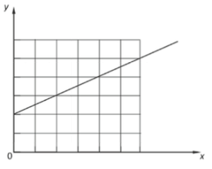
Παραδείγματα από την έρευνα Εργασία για την τάξη στην ΚΜΠ (Silber, S., Cai, J. (2021))
Λαμβάνοντας υπόψη το παρακάτω γράφημα να γράψετε τρία λεκτικά
ρεαλιστικά προβλήματα που έχουν αναπαράσταση το συγκεκριμένο
γράφημα
Εννέα φίλοι είναι σε μία γιορτή. Καθένας δίνει το χέρι του σε καθέναν από τους υπόλοιπους. Να γράψετε λεκτικά προβλήματα
Χρησιμοποιώντας αυτή την πληροφορία.

Slide 14
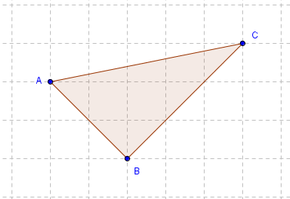
Κλειστό πρόβλημα
Βρείτε το εμβαδόν του παρακάτω τριγώνου.
Ανοικτό πρόβλημα
Το μικρότερο τετράγωνο είναι 1τ.μ. (τετραγωνική μονάδα). Σχεδίασε ένα τρίγωνο με εμβαδόν 6τμ.
(δίνεται το διαγραμμισμένο πλαίσιο χωρίς το σχεδιασμένο τρίγωνο).

Slide 15
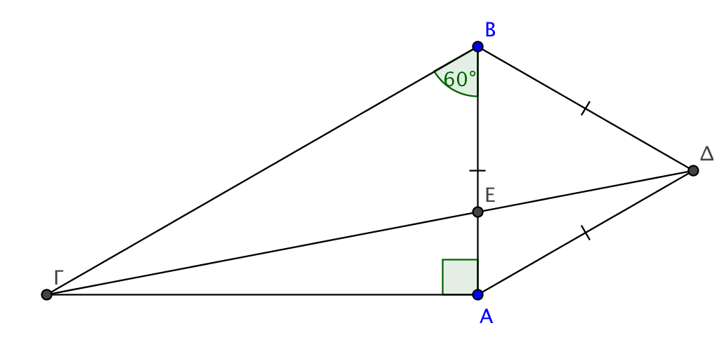
Διατυπώστε προβλήματα με βάση το παρακάτω σχήμα και αποδείξτε τα. Leikin & Elgrably (2021)

Slide 16
Κατάσταση-πλαίσιο Task environment
Κατάσταση-πλαίσιο είναι το αρχικό πεδίο αναφοράς το οποίο αποτελεί το τυπικό περιβάλλον της δραστηριότητας που με αυτό ως βάση οι μαθητευόμενοι ενθαρρύνονται να θέσουν προβλήματα επιδεχόμενα μία μαθηματική λύση (Μαμωνά & Παπαδόπολος, 2017)

Slide 17
Συλλογές νομισμάτων
Κατάσταση πλαίσιο: Μία συλλογή κερμάτων των 5 λεπτών και των 10 λεπτών καθορίζει την αξία της συλλογής.
Αρχικό πρόβλημα: Αν η Σοφία έχει 75 λεπτά σε κέρματα των 5 λεπτών και των 10 λεπτών, να βρεθεί πόσα κέρματα των 5 λεπτών και πόσα κέρματα των 10 λεπτών μπορεί να έχει.
Να διατυπώσετε ερωτήματα
α) Διατηρώντας την κατάσταση πλαίσιο και το αρχικό πρόβλημα.
β) Διατηρώντας την κατάσταση πλαίσιο και αλλάζοντας το αρχικό πρόβλημα.
γ) Αλλάζοντας την κατάσταση πλαίσιο

Slide 18
Η κατάσταση πλαίσιο και το αρχικό πρόβλημα διατηρείται
α) Ποιος ο ελάχιστος και ο μέγιστος αριθμός κερμάτων των 5 λεπτών και των 10 λεπτών χρειάζονται για συμπληρωθεί το ποσό των 75 λεπτών
β) Μπορεί η Σοφία να έχει 75 λεπτά αν διαθέτει μόνο κέρματα της ίδιας αξίας;
γ) Πόσοι και ποιοι διαφορετικοί συνδυασμοί συμπληρώνουν το ποσό των 75 λεπτών;
δ) Αν η Σοφία διαθέτει κέρματα x των 5 λεπτών και y κέρματα των 10 λεπτών να γράψετε μία εξίσωση στην οποία ανάγεται η λύση του προβλήματος. Να περιγράψετε το σύνολο των λύσεων σε ένα σύστημα συντεταγμένων δίνοντας μία γεωμετρική ερμηνεία.
ε) Ένας μαθητής παρατήρησε ότι για τη λύση του x₀=3, y₀=6 τα ποσά x-x₀ και y-y₀ είναι ανάλογα. Ισχύει η παρατήρηση του μαθητή; Ισχύει η παρατήρηση του μαθητή για οποιαδήποτε λύση (x₀, y₀); Αν (x₀, y₀) μία λύση του προβλήματος να γράψετε όλες τις λύσεις του προβλήματος στη μορφή x=x₀+at, y = y=y₀+βt όπου t ακέραιος.

Slide 19
Η κατάσταση πλαίσιο διατηρείται αλλά το αρχικό πρόβλημα αλλάζει
α) Να βρείτε ένα ποσό το οποίο η Σοφία δεν θα μπορούσε να συμπληρώσει μόνο με κέρματα των 5 λεπτών και των 10 λεπτών. Αλλιώς για ποια ποσά η Σοφία δεν θα μπορούσε να δώσει ρέστα από τη συλλογή της; Μπορείτε να περιγράψετε με γενικό τρόπο ποσά που δεν αποτελούν λύση του προβλήματος;
β) Να βρείτε ένα ποσό διαφορετικό των 75 λεπτών που θα μπορούσε να συμπληρωθεί με τη συλλογή της Σοφίας. Μπορείτε να περιγράψετε με ένα γενικό τρόπο ποσά που είναι λύση του προβλήματος; Να απαντήσατε τα ερωτήματα (δ) και (ε) της προηγούμενης κατηγορίας για το νέο ποσό που προτείνατε.
γ) Μπορείτε να βρείτε ποια συνθήκη πρέπει να ικανοποιεί το συνολικό ποσό ώστε το πρόβλημα να έχει λύση;

Slide 20
Νέα κατάσταση –πλαίσιο
Αν η συλλογή της Σοφίας δεν περιέχει μόνο κέρματα των 5 λεπτών και 10 λεπτών ….
Αν έχουμε ένα σύνολο που περιέχει τους αριθμούς 1, 3, 5, 7 μπορείτε να βρείτε έναν συνδυασμό δέκα από αυτούς με άθροισμα 57; …

Slide 21
Μαθηματικό μπιλιάρδο
Κατάσταση πλαίσιο
Έχουμε ένα ορθογώνιο τραπέζι μπιλιάρδου με ακέραιες διαστάσεις και τρύπες στις κορυφές του. Μία μπάλα μπιλιάρδου εκτοξεύεται από κάποιο σημείο και διαγράφει κάποια τροχιά μέχρι να πέσει σε κάποια τρύπα. Κάθε φορά που κτυπάει σε κάποια πλευρά ανακλάται έτσι ώστε η γωνία πρόσπτωσης να είναι ίση με τη γωνία ανάκλασης.

Slide 22
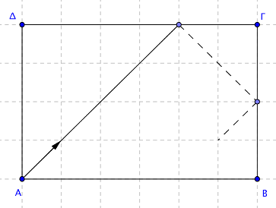
Αρχικό πρόβλημα
Έχουμε ένα ορθογώνιο τραπέζι μπιλιάρδου AΒΓΔ με διαστάσεις ΑΒ = 6 cm και ΒΓ = 4 cm και τρύπες στις κορυφές του Α, Β, Γ, Δ. Μία μπάλα του μπιλιάρδου εκτοξεύεται από το σημείο Α με διεύθυνση που σχηματίζει γωνία 45⁰ με την πλευρά ΑΒ και συνεχίζει να κινείται μέχρι να πέσει σε κάποια από τις τρύπες. Να βρείτε σε ποια τρύπα θα πέσει η μπάλα.

Slide 23
Η κατάσταση- πλαίσιο και το αρχικό πρόβλημα διατηρείται
α) Ποιο το μήκος της τροχιάς της μπάλας;
β) Πόσα χτυπήματα κάνει η μπάλα στις πλευρές του μπιλιάρδου;
γ) Πόσες φορές η τροχιά της μπάλας τέμνεται με τον εαυτό της;

Slide 24
Η κατάσταση- πλαίσιο διατηρείται αλλά το αρχικό πρόβλημα αλλάζει
α) Αν οι διαστάσεις του μπιλιάρδου είναι 3 cm και 5 cm
i) σε ποια τρύπα θα πέσει η μπάλα;
ii) ποιο είναι το μήκος της τροχιάς της μπάλας;
iii) πόσα χτυπήματα θα κάνει η μπάλα στις πλευρές του μπιλιάρδου;
β) Αν οι διαστάσεις του μπιλιάρδου είναι οι ακέραιοι ΑΒ = m cm και ΒΓ = n cm σε
i) σε ποια τρύπα θα πέσει η μπάλα;
ii) ποιο είναι το μήκος της τροχιάς της;
iii) πόσα χτυπήματα θα κάνει η μπάλα στις πλευρές του μπιλιάρδου;

Slide 25
H κατάσταση πλαίσιο αλλάζει
α) Τι γίνεται αν η μπάλα εκτοξευτεί με γωνία διαφορετική των 45⁰;
β) Αν δίνεται ένα κυκλικό τραπέζι μπιλιάρδου ποια τροχιά πρέπει να ακολουθήσει μία μπάλα για να κτυπήσει μια άλλη μπάλα;
γ) Αν δίνεται ένα ελλειπτικό τραπέζι μπιλιάρδου και μία μπάλα εκτοξευτεί από μία εστία της να αποδείξετε ότι θα περάσει από την άλλη εστία της.
δ) Αν δίνεται ένα οξυγώνιο τραπέζι μπιλιάρδου ποια τροχιά πρέπει να ακολουθήσει μία μπάλα για να επανέλθει στο αρχικό σημείο εκτόξευσης;
ε) Τι γίνεται αν μία μπάλα κινείται στο εσωτερικό ενός στερεού;

Slide 26
What if not (Brown & Walter (1983)
Επιλέγουμε ενα αρχικό πλαίσιο
Διαμορφώνουμε ένα κατάλογο με τα χαρακτηριστικά (υποθέσεις) του προβλήματος.
Θέτουμε το ερώτημα «τι θα συνέβαινε αν κάποιο χαρακτηριστικό δεν ήταν έτσι;»
Χρησιμοποιήστε εναλλακτικές υποθέσεις ως βάση για τη δημιουργία νέων προβλημάτων.
Επιλέγουμε κάποια από αυτά τα χαρακτηριστικά και προσπαθούμε να τα αναλύσουμε απαντήσουμε.

Slide 27
What if not…
Δίνεται ισοσκελές τρίγωνο ΑΒΓ με ΑΒ = ΑΓ και Μ μέσο του ΒΓ. Φέρουμε ΜΔ κάθετη στην ΑΒ και ΜΕ κάθετη στην ΑΓ. Αν ΜΔ = 2 cm να υπολογίσετε το άθροισμα ΜΔ + ΜΕ .
Να καταγράψετε ένα κατάλογο υποθέσεων του προβλήματος

Slide 28
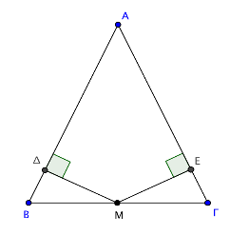
Κατάλογος υποθέσεων του προβλήματος
α) Το σχήμα είναι στο επίπεδο
β) Το ΑΒΓ είναι τρίγωνο
γ) Το ΑΒΓ είναι ισοσκελές τρίγωνο
δ) Το σημείο Μ είναι μέσο του τμήματος ΒΓ
ε) Η απόσταση του Μ από την ΑΒ είναι 2 cm.

Slide 29
α) Τι θα συμβεί στο άθροισμα ΜΔ + ΜΕ αν το Μ δεν είναι το μέσο του ΒΓ αλλά τυχαίο σημείο του τμήματος ΒΓ; (Θα αυξηθεί, θα μειωθεί θα παραμείνει σταθερό;)
β) Τι θα συμβεί στα ΜΔ, ΜΕ αν το σημείο Μ είναι στην ευθεία ΒΓ εκτός του τμήματος ΒΓ;
γ) Τι θα συμβεί στο άθροισμα των αποστάσεων του σημείου Μ από τις πλευρές του ισοσκελούς τριγώνου ΑΒΓ αν αυτό είναι εσωτερικό σημείο του τριγώνου ΑΒΓ;
δ) Τι θα συμβεί στο άθροισμα των αποστάσεων του εσωτερικού σημείου Μ τριγώνου ΑΒΓ αν το τρίγωνο είναι ισόπλευρο;
ε) Τι θα συμβεί αν από εσωτερικό σημείο Μ ισοπλεύρου τριγώνου ΑΒΓ φέρουμε τις παράλληλες προς τις πλευρές του τριγώνου;
στ) Τι συμβαίνει με το άθροισμα των αποστάσεων εσωτερικού σημείου Μ τετραπλεύρου ΑΒΓΔ;
ζ) Τι συμβαίνει με το άθροισμα των αποστάσεων εσωτερικού σημείου Μ κανονικού τετραέδρου από τις έδρες του;

Slide 30
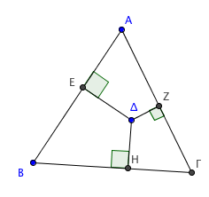
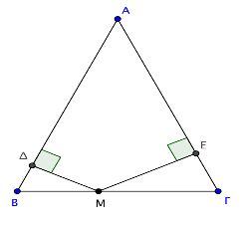

Slide 31
Εβδομαδιαία Εργασία στην ΚΜΠ
Να διαμορφώσετε μία πρωτότυπη κατάσταση-πλαίσιο όπου μαθητές ή εκπαιδευτικοί θα μπορούσαν να κατασκευάσουν και να επιλύσουν προβλήματα.
Να αναφέρετε κάποιες από τις αναμενόμενες απαντήσεις ή κάποια προτεινόμενα προβλήματα στη συγκερκιμένη κατάσταση- πλαίσιο. Να εξηγήσετε το σκεπτικό των προτεινόμενων προβλημάτων αξιοποιώντας στοιχεία της βιβλιογραφίας.
Να ετοιμάσετε μία παρουσίαση της εργασίας σας για τα δύο τελευταία μαθήματα του εργαστηρίου.

Slide 32
Πρόταση για την τελική εργασία
Να διαμορφώσετε μία πρωτότυπη κατάσταση-πλαίσιο όπου μαθητές ή εκπαιδευτικοί θα μπορούσαν να κατασκευάσουν και να επιλύσουν προβλήματα.
Να καλέσετε μαθητές ή εκπαιδευτικούς να διατυπώσουν προβλήματα ή/και να επιλύσουν προβλήματα στη συγκεκριμένη κατάσταση πλαίσιο συλλέγοντας δεδομένα από τη διαδικασία αυτή.
Να αναλύσετε τα δεδομένα με βάση ένα θεωρητικό πλαίσιο και να γράψετε ένα σχετικό επιστημονικό άρθρο.

Slide 33
Bevan, D., & Capraro, M. M. (2021). Posing Creative Problems: A Study of Elementary Students’ Mathematics Understanding. International Electronic Journal of Mathematics Education, 16(3), em0654. https://doi.org/10.29333/iejme/11109
Brown, S. I. & Walter, M. I. (1983). The art of problem posing. Hillsdale, NJ: Lawrence Erlbaum.
Bicer, A., Lee, Y., Perihan, C., Capraro, M. M., & Capraro, R. M. (2020). Considering mathematical creative self-efficacy with problem posing as a measure of mathematical creativity. Educational Studies in Mathematics, 105(3), 457-485.
Butts, T. (1980). Posing problems properly. Problem solving in school mathematics, 23-33.
Cai, J., Mamlok-Naaman, R.(2020). Posing Researchable Questions in Mathematics and Science Education: Purposefully Questioning the Questions for Investigation. Int J of Sci and Math Educ 18 (Suppl 1),. https://doi.org/10.1007/s10763-020-10079-5
EINSTEIN, A., & INFELD, L. (1938). The evolution of physics. New York: Simon & Schuster.
Getzels, J. W. (1979). Problem finding: A theoretical note. Cognitive Science, 3(2), 167–171. https://doi.org/10.1207/s15516709cog0302_4
Guilford, J. P. (1950). Fundamental statistics in psychology and education (2nd ed.). McGraw-Hill.
Kilpatrick, J. (1987). Problem formulating: Where do good problems come from?, in A. H. Schoenfeld (ed.), Congnitive science and mathematics education (pp. 123-147). Hillsdale, NJ: Lawrence Erlbaum.
Kopparla, M., Bicer, A., Vela, K., Lee, Y., Bevan, D., Kwon, H., Caldwell, C., Capraro, M. M., & Capraro, R. M. (2019). The effects of problem-posing intervention types on elementary students’ problem-solving, Educational Studies, 45(6), 708-725. https://doi.org/10.1080/03055698.2018.1509785
Μαμωνά, Γ. D. & Παπαδόπουλος Ι. (2017). Επίλυση προβλήματος. Η πορεία της σκέψης κατά την αναζήτηση της λύσης. Πανεπιστημιακές Εκδόσεις Κρήτης.
Moise, E. (1965). Activity and Motivation in Mathematics, American Mathematical Monthly, 72(4), 407-412.
Mestre, J. P. (2002). Probing adults’ conceptual understanding and transfer of learning via problem posing. Journal of Applied Developmental Psychology, 23, 9–50.
Silver, E. A. (1994). On mathematical problem posing. For the Learning of Mathematics, 14(1), 19-28
Silber, S., Cai, J. (2021). Exploring underprepared undergraduate students’ mathematical problem posing. ZDM Mathematics Education 53, 877–889 (2021). https://doi.org/10.1007/s11858-021-01272-z
Singer, F. M., Ellerton, N., & Cai, J. (2013). Problem-posing research in mathematics education: New questions and directions. Educational Studies in Mathematics, 83(1), 1-7.
Stoyanova, E. (1998). Problem posing in mathematics classrooms. In A. McIntosh & N. Ellerton (Eds.), Research in Mathematics Education: A contemporary perspective (pp. 164- 185). Edith Cowan University: MASTEC

